Slide 1

计算机系统组成
高中信息技术必修一 数据与计算
淄博五中信息中心
时间：2025.09

Slide 2
练习一
将左列名称与右列其功能和案例连线
计算机的“临时记事本”临时存放数据，断电清零
cpu
计算机的大脑，负责运算与控制
将数据输入到计算机
内部存储器
windows
外部存储器
office
长期存档数据，断电不丢失
输入设备
呈现计算机的计算结果结果
WPS
输出设备
HarmonyOS
系统软件
Linux
iOS
应用软件
Python
扫描仪
打印机

Slide 3
练习二
将相关内容拖动到相关分类中，想象或设计1-2个应用场景
眼动追踪仪
通过摄像头将视线焦点转化为计算机可识别的操作指令，无需手动操作仅靠看哪里点哪里就可以完成选择、点击、滚动操作
手臂肌肉收缩时产生微弱电流，将肌肉动作转换为操作指令
肌电手环
全息投影仪
柔性电子屏
像纸一样可以弯曲、折叠同时显示文字、图像等内容
裸眼可看到悬浮的3D画面
设备 | 输入/输出 | 功能 | 应用场景

Slide 4
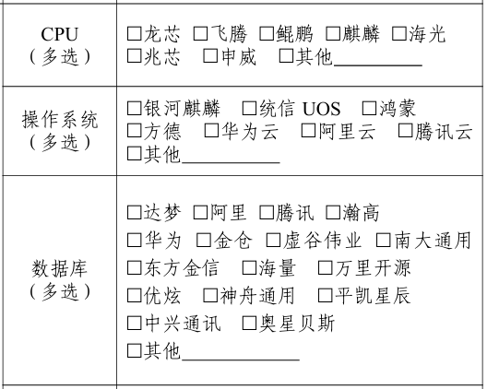
知识点
部分国产软硬件

